Slide 1
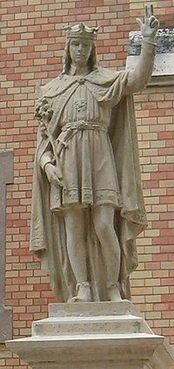
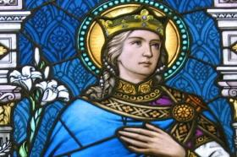
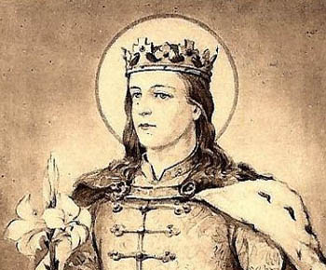
Szent Imre herceg

Slide 2
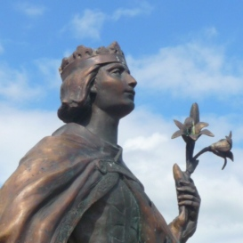
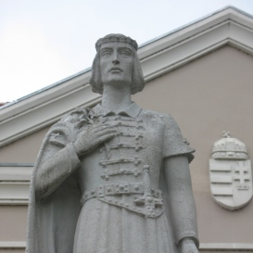
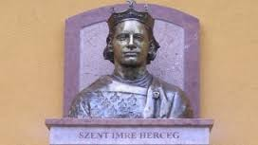
Születése: 1000. és 1007. között Székesfehérvár
Halála: 1031. szeptember 2. Igfon erdő, Bihar vármegye
Szentté avatása: 1083. november 4. ,Székesfehérvár
Szentté avatta: VII. Gergely pápa

Slide 3
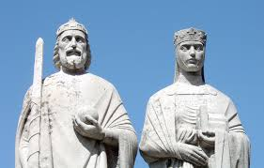
Szülei
Édes Apja: I.(Szent) István király
Édes Anyja: Gizella királyné

Slide 4
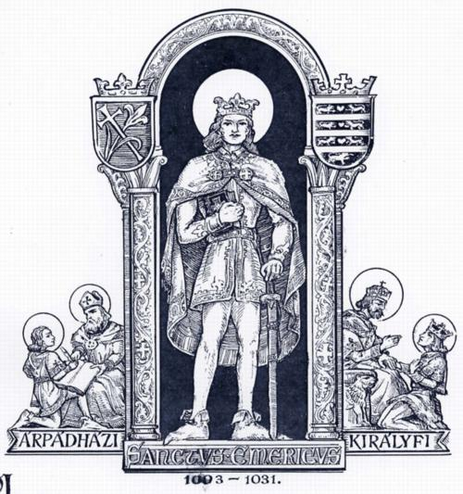
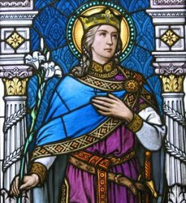
Halála
Halálának pontos helye sem ismert
Ő volt az első személy, akit az akkor még csak épülő fehérvári bazilikában temettek el.
VII. Gergely pápa 1083. november 4-én I. Istvánnal és Gellért püspökkel együtt szentté avatta.
Ünnepe: november 5.

Slide 5
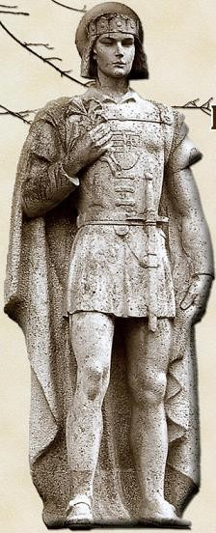
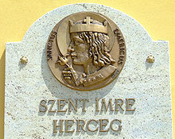
Emlékezete
Több település őrzi nevét: Tiszaszentimre, Szentimrefalva, Mátraszentimre,
Imre Árpád-házi magyar király róla kapta nevét
A székesfehérvári Szent Imre templom mellett áll híres mészkőszobra
Zircen a középkori templom pillérkötegén álló, teljes alakú kőszobra 1749-ben készült
Szent Imre az ifjúság védőszentje

Slide 6
